Slide 1

Digital dabei – Startpaket
Baustein 5.2
In diesem Baustein lernen Sie die Zwei-Faktor-Authentisierung und verschiedene (über ein Passwort hinausgehende) Möglichkeiten des Identitätsnachweises kennen.
Notes:
Begrüßen Sie die Teilnehmenden und geben Sie einen Überblick über die heutige Begleitung. (Dauer: 5 Minuten)

Slide 2
Rückbezug Identitätsnachweis Passwort
Was ist Ihnen von den Inhalten des letzten Treffens noch in Erinnerung?
1/2
Notes:
Nehmen Sie Bezug auf den vorangegangenen Baustein und fassen Sie gemeinsam mit den Teilnehmenden kurz die wichtigsten Lernziele zusammen.
(Folie 1/2, Gesamtdauer der 2 Folien: 10 Minuten)

Slide 3
Registrieren – Einloggen – Gastbestellung
Was hat es mit diesen Begriffen auf sich?
Wann sind Passwörter überhaupt notwendig?
2/2
Notes:
Besprechen Sie in diesem Zusammenhang, wann die Eingabe eines Passworts überhaupt notwendig (und sinnvoll) ist.
(Folie 2/2, Gesamtdauer der 2 Folien: 10 Minuten)
Hinweis: Orientieren Sie sich dabei an den Inhalten der Starthilfe-App, Modul 5, Kapitel „Registrieren – Einloggen – Gastbestellung“

Slide 4
Austausch: weitere Identitätsnachweise
Welche anderen Möglichkeiten des Identitätsnachweises sind Ihnen schon begegnet?
Notes:
Sammeln Sie Erfahrungen der Teilnehmenden zu anderen Identitätsnachweisen als der Eingabe eines Passworts.
(Dauer: 5 Minuten)

Slide 5
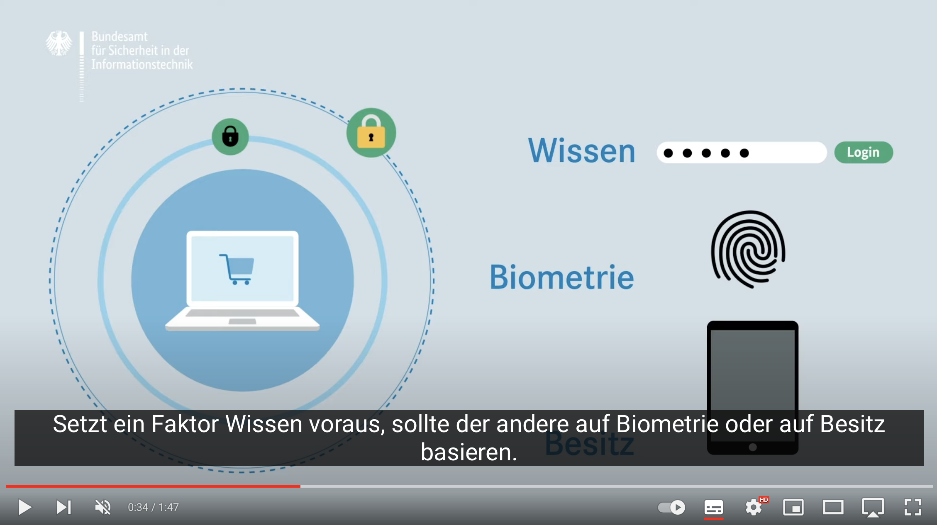
Die Zwei-Faktor-Authentisierung
https://www.youtube.com/watch?v=xCCni1Sxe80
1/3
Notes:
Thematisieren Sie die Zwei-Faktor-Authentisierung: Schauen Sie dazu zunächst das hinterlegte Video an (klicken Sie dazu auf den Link in der Präsentation oder kopieren sie ihn in den Browser: https://www.youtube.com/watch?v=xCCni1Sxe80 – eine Internetverbindung sowie eine ausreichend laute Audiowiedergabe werden benötigt).
(Folie 1/3, Gesamtdauer der 3 Folien: 10 Minuten)

Slide 6
Zusammenfassung: Zwei-Faktor-Authentisierung
Werden zwei Authentisierungsmittel (auch Faktoren genannt) aus unterschiedlichen dieser Kategorien überprüft, spricht man von einer Zwei-Faktor-Authentisierung.
Bei der Zwei-Faktor-Authentisierung ist der erste Faktor meistens ein Passwort oder eine PIN. Um in Ihr Benutzerkonto zu gelangen, benötigen Sie dann noch einen zweiten Faktor. Diesen Faktor können Sie besitzen (z.B. Smartphone oder Chipkarte) oder durch biometrische Eigenschaften (z.B. Fingerabdruck oder Gesicht) nachweisen.
2/3
Notes:
Nach aktuellen Sicherheitsstandards bietet ein Authentisierungsmittel allein nicht mehr den bestmöglichen Schutz – vor allem bei kritischen Benutzerkonten wie Online-Banking.
Wie Sie eben schon kennengerlernt haben, sprechen wir von drei Kategorien der Authentisierung: Wissen, Biometrie und Besitz.
Werden zwei Authentisierungsmittel (auch Faktoren genannt) aus unterschiedlichen dieser Kategorien verwendet, spricht man von einer Zwei-Faktor-Authentisierung. Die doppelte Überprüfung macht es Kriminellen deutlich schwerer, beispielsweise in Ihr Benutzerkonto einzudringen.
Bei der Zwei-Faktor-Authentisierung ist der erste Faktor meistens ein Passwort oder eine PIN (aus der Kategorie Wissen). Um in Ihr Benutzerkonto zu gelangen, benötigen Sie dann noch einen zweiten Faktor. Diesen Faktor können Sie besitzen (z.B. Smartphone oder Chipkarte) oder durch biometrische Eigenschaften (z.B. Fingerabdruck oder Gesicht) nachweisen.
Das Prinzip kennen Sie vermutlich vom Geldautomaten: Wenn Sie Geld abheben wollen, benötigen Sie neben Ihrer Bankkarte (ein Faktor aus der Kategorie Besitz) noch die dazugehörige PIN (ein Faktor aus der Kategorie Wissen).
Die Zwei-Faktor-Authentisierung ist Pflicht bei Finanztransaktionen per Internet. Empfehlenswert ist sie auch darüber hinaus, wenn Sie Ihre Online-Zugänge besonders gut schützen möchten und der Anbieter dieses Verfahren ermöglicht.
(Folie 2/3, Gesamtdauer der 3 Folien: 10 Minuten)

Slide 7
Hinweis
Die Zwei-Faktor-Authentisierung bietet die größte Sicherheit!
3/3
Notes:
(Folie 3/3, Gesamtdauer der 3 Folien: 10 Minuten)

Slide 8

Übung in der App „Starthilfe – digital dabei“
Code per SMS /// Code oder Link per E-Mail
Modul 5
Starten Sie mit
„Code per SMS“,
Stoppen Sie bei der Einblendung
„Wenden Sie Ihr Wissen an: In diesem Spiel …“.
Notes:
Fordern Sie die Teilnehmenden auf, entsprechend ihres genutzten Geräts in Kleingruppen zusammenzukommen (alle Personen, die ein iPhone nutzen, setzen sich zusammen; alle Personen, die ein Android-Smartphone nutzen, setzen sich zusammen; usw. – im Idealfall können sich die Kleingruppen im Folgenden räumlich weit voneinander entfernen, um Störungen zu vermeiden.)
Lassen Sie die Teilnehmenden anschließend in den gerätespezifischen Kleingruppen im Modul 5 der Starthilfe-App die Kapitel „Code per SMS“ sowie „Code oder Link per E-Mail“ eigenständig absolvieren und stehen Sie dabei als Lernberaterin oder Lernberater für Rückfragen oder bei Stolpersteinen zur Verfügung.
Anhaltspunkt zum Beenden der Übungsphase in der App ist die Einblendung „Wenden Sie Ihr Wissen an: In diesem Spiel …“.
(Dauer: 15 Minuten)

Slide 9
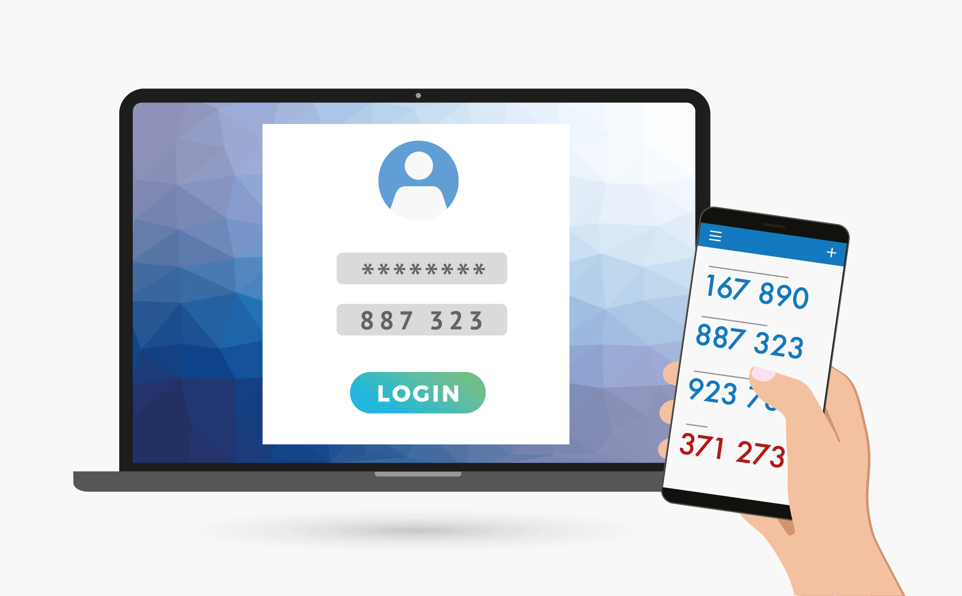
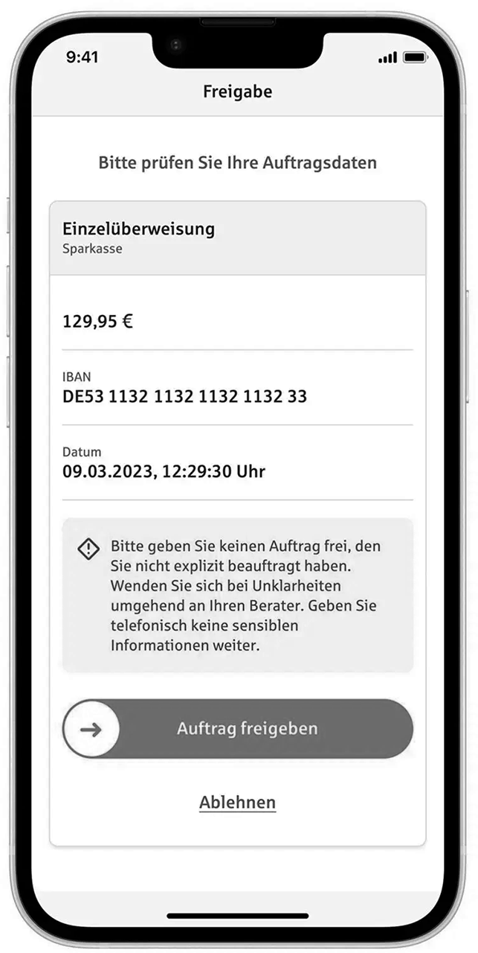
Besondere Apps als Nachweis
Notes:
Weisen Sie auf besondere Apps hin, mit denen ein Identitätsnachweis erfolgen kann (z.B. Bank-Apps), aber weisen Sie dabei auch auf die Grenzen der Begleitung hin: Sie können und dürfen nicht bei der Einrichtung und Eingabe von Bankinformationen unterstützen.
(Dauer: 5 Minuten)

Slide 10
Fragen
Was ist noch offen?
Notes:
Klären Sie Fragen, kündigen Sie das nächste Treffen an und verabschieden Sie sich.
(Dauer: 5 Minuten)

Slide 11
Digital dabei – Startpaket
Danke und bis
zum nächsten Mal!

